Slide 1
第4章 进程通信与进程同步
《计算机操作系统实验指导》
王红玲褚晓敏

Slide 2
内容
Linux进程通信机制介绍
实验4.1 进程通信实验
Linux进程同步介绍
实验4.2 进程同步实验

Slide 3
Linux进程通信（IPC）机制介绍

Slide 4
Linux IPC简介（1）
管道（Pipe）及有名管道（named pipe）：最古老的进程间通信方式，通过管道文件，将读进程和写进程连接在一起，实现两个进程之间的通信
无名管道：有亲缘关系的父子进程或兄弟进程间的通信
有名管道：允许无亲缘关系的任意两个进程间进行通信
消息队列（报文队列）：消息队列是消息的链接表。有足够权限的进程可以向队列中添加消息，被赋予读权限的进程则可以读走队列中的消息。
消息队列克服了信号承载信息量少，管道只能承载无格式字节流以及缓冲区大小受限等缺点
System V消息队列、Posix消息队列
共享内存：使得多个进程可以访问同一块内存空间，是最快的IPC形式
往往与其它通信机制，如信号量结合使用，来达到进程间的同步及互斥
POSIX共享内存、System V共享内存

Slide 5
Linux IPC简介（2）
信号量（semaphore）：主要作为进程间以及同一进程不同线程之间的同步手段
POSIX信号量和System V信号量
套接字（Socket）：更为一般的进程间通信机制，可用于不同机器之间的进程间通信。Linux支持多种类型的套接字。
信号（Signal）：信号是比较复杂的通信方式，用于通知接受进程有某种事件发生（软中断）
除用于进程间通信外，进程还可以发送信号给进程本身
支持Unix早期信号语义函数sigal()和符合Posix.1标准的信号函数sigaction()

Slide 6
共享内存
允许两个不相关的进程访问同一个逻辑内存。不同进程之间共享的内存通常安排为同一段物理内存。
进程可以将同一段共享内存连接到它们自己的地址空间中，所有进程都可以访问共享内存中的地址。
优点：
①使用方便，函数的接口简单；
②数据的共享是直接访问内存，加快了程序的效率；
③不要求通信的进程有一定的父子关系
缺点：
共享内存没有提供同步的机制，需要借助其他的手段（信号量）来进行进程间的同步
Notes:
如果某个进程向共享内存写入数据，所做的改动将立即影响到可以访问同一段共享内存的任何其他进程。

Slide 7
System V共享内存操作函数
#include <sys/shm.h>
创建共享内存
int shmget(key_t key, size_t size, int shmflg);
把共享内存连接到当前进程的地址空间
void *shmat(int shm_id, const void *shm_addr, int shmflg);
将共享内存从当前进程中分离
int shmdt(const void *shmaddr);
控制共享内存
int shmctl(int shm_id, int command, struct shmid_ds *buf);

Slide 8
System V消息队列（1）
消息队列是由一条由消息连接而成的链表，是消息的链式队列，它保存在内核中，通过消息队列的引用标识符来访问。
信息被放置在一个预定义的消息结构中，进程生成的消息指明了该消息的类型，并把它放入一个由系统负责维护的消息队列中去。
访问消息队列的进程可以根据消息的类型，有选择地从队列中遵照FIFO原则读取特定类型的消息。

Slide 9
System V消息队列（2）
#include <sys/types.h>
# include <sys/ipc.h>
# include <sys/msg.h>
#include <sys/ipc.h>
key_t ftok(const char *pathname, int proj_id); //根据关键字生成标识符
int msgget(ket_t key, int msgflg); //打开或创建消息队列
int msgsnd(int msqid, struct msgbuf * msgp, size_t msgsz, int msgflg);//发送消息
int msgrcv(int msqid, struct msgbuf * msgq, size_t msgsz, long msgtype, int msgflg);//接收消息
int msgctl ( int msgqid, int cmd, struct msqid_ds *buf ); //消息队列的属性控制

Slide 10
实验4.1 两个进程相互通信

Slide 11
实验4.1 实验目的和实验内容
实验目的
（1）理解进程间通信的概念和方法。
（2）掌握常用的Linux 进程间通信的方法。
实验内容
（1）编写C程序，使用Linux中的IPC机制，完成 “石头、剪子、布”的游戏。
（2）修改上述程序，使之能够在网络上运行该游戏。

Slide 12
实验4.1 实验指导（1）
可以创建三个进程：一个进程为裁判进程，另外两个进程为选手进程。可将“石头、剪子、布”这三招定义为三个整型值，胜负关系为：石头>剪子>布>石头。
选手进程按照某种策略（例如，随机产生）出招，交给裁判进程判断大小。裁判进程将对手的出招和胜负结果通知选手。比赛可以采取多盘（如100盘）定胜负，由裁判宣布最后结果。每次出招由裁判限定时间，超时判负。
每盘结果可以存放在文件或其他数据结构中。比赛结束，可以打印每盘的胜负情况和总的结果。

Slide 13
实验4.1 实验指导（2）
具体的实验步骤包括：
设计表示“石头、剪子、布”的数据结构，以及它们之间的大小规则；
设计比赛结果的存放方式；
选择IPC的方法；
根据你所选择的IPC方法，创建对应的IPC资源；
完成选手进程；
完成裁判进程。

Slide 14
实验4.1 实验指导（3）
使用随机数函数rand()模拟出拳信息
使用时间作为种子
srand()
时间需要岔开，否则产生的随机数会相同
srand((unsigned)time(0) * 3000 );
srand((unsigned)time(NULL)* i );
管理消息队列命令
ipcs –q //查看消息队列
ipcrm –q //删除消息队列

Slide 15
实验4.1 实验指导4
针对实验内容（1）
可以采用多种IPC机制，如管道、消息队列、共享内存
在编写程序时，有两种模式
编写1个C程序，然后在该程序中创建2个子进程，分别模拟裁判和2个选手，运行时只需1个shell
编写3个C程序，分别模拟裁判和2个选手，运行时可打开3个shell同时运行
针对实验内容（2），可以使用socket()编程，编写三个C程序分别代表裁判和两个选手。

Slide 16
Linux进程同步

Slide 17
Linux进程/线程同步简介
互斥锁：保证资源独占
自旋锁：与互斥量类似，但是等待自旋锁时，进程不会释放CPU，而是一直占用CPU。
条件变量：等待和通知，一般与互斥锁合用
读写锁：与互斥锁类似，不过读写锁允许更高的并行性
记录锁（文件锁）：在读写锁的基础上进一步细分被锁对象的粒度
信号量：条件变量的升级版

Slide 18
Linux信号量机制
POSIX信号量
有名信号量：
基于内存的信号量
常用于多线程间的同步，也可用于相关进程间的同步
用于进行进程同步时，需要放在进程间的共享内存区中
无名信号量：
通过IPC名字进行进程间的同步
特点是把信号量值保存在文件中
既可用于线程，也可用于相关进程，甚至是不相关的进程
System V信号量
使用相对复杂
在内核中维护

Slide 19
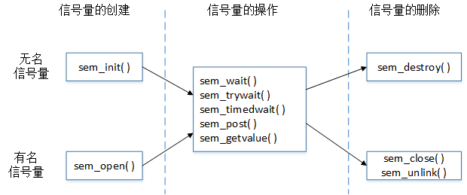
POSIX信号量操作函数
#include<semaphore.h>

Slide 20
System V信号量操作
#include <sys/sem.h>
int semget(key_t key, int num_sems, int sem_flags);
int semctl(int sem_id, int sem_num, int cmd, union semun arg);
int semop(int sem_id, struct sembuf *sops, size_t nsops);
使用步骤：
使用semget()函数创建或获取信号量。不同进程通过使用同一个信号量键值来获得同一个信号量。
使用semctl()函数的SETVAL操作初始化信号量。
使用semop()函数进行信号量的PV操作，这是实现进程同步或互斥的核心工作。
如果不需要信号量，则从系统中删除它，此时使用shmctl()函数的IPC_RMID操作。

Slide 21
实验4.2 进程同步实验

Slide 22
实验4.2 实验目的
加强对进程同步和互斥的理解，学会使用信号量解决资源共享问题。
熟悉Linux 进程同步原语。
掌握信号量wait/signal 原语的使用方法，理解信号量的定义、赋初值及wait/signal操作

Slide 23
实验4.2 实验内容
编写程序，使用Linux操作系统中的信号量机制模拟实现生产者-消费者问题。设有一个生产者和一个消费者，缓冲区可以存放产品，生产者不断生成产品放入缓冲区，消费者不断从缓冲区中取出产品，消费产品。

Slide 24
实验4.2 实验指导（1）
示例代码设计：
使用两个线程来模拟生产者和消费者
使用pthread库提供的线程操作，需要包含头文件pthread.h
使用POSIX的无名信号量机制，需要包含头文件semaphore.h

Slide 25
实验4.2 实验指导（2）
向缓冲区写产品
buffer=(char *)malloc(MAX); //给缓冲区分配内存空间
fgets(buffer,MAX,stdin); //输入产品至缓冲区
从缓冲区读产品
printf("read product from buffer:%s",buffer); //从缓冲区中取出产品
memset(buffer,0,MAX); //清空缓冲区
线程创建、等待线程结束
ret=pthread_create(&id_producer,NULL,producer,NULL); //创建生产者线程
ret=pthread_create(&id_consumer,NULL,consumer,NULL); //创建消费者线程
pthread_join(id_producer,NULL); //等待生产者线程结束
pthread_join(id_consumer,NULL); //等待消费者线程结束

Slide 26
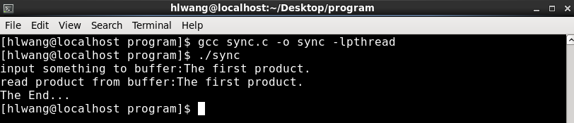
实验4.2 实验结果
注意：pthread库并非Linux操作系统的默认库，编译时需加上-lpthread选项，以调用该链接库
gcc *.c –lpthread

